Slide 1



„Podstępne WZW” program edukacyjny dotyczący profilaktyki zakażeń wirusem HBV i HCV.

Slide 2


Uzasadnienie realizacji programu „Podstępne WZW”
HBV i HCV wirusy zapalenia wątroby typu B i C, najczęstsze czynniki sprawcze wirusowego zapalenia wątroby;
mają zasięg globalny;
mają wiele cech wspólnych – ciężkie choroby wątroby (marskość wątroby oraz rak wątrobowokomórkowy);
WZW typu B jest jedną z najczęstszych chorób zakaźnych na świecie.
  Cechy przebytego zakażenia HBV stwierdza się u ponad 2 mld ludzi na całym świecie, około 350 mln osób choruje na przewlekłe WZW typu B.
WZW typu C to problem ponad 3% populacji świata.
  Liczba ludzi zakażonych tym wirusem na świecie – od 170 do 300 mln. W Polsce wirusem HCV jest zakażonych ponad 200 tys., a wirusem HBV ok. 600 tys. osób.

Slide 3
Uzasadnienie realizacji programu „Podstępne WZW”
W Polsce częstość zakażeń HBV znacznie zmalała w związku z rozpowszechnieniem dostępnych szczepień ochronnych oraz poprawą przestrzegania zasad zapobiegania zakażeniom w szpitalach i placówkach ambulatoryjnych.
Na HCV brak szczepionki, pozostają jedynie działania profilaktyczne.
Ogromna liczba zakażeń pozostaje bezobjawowa lub bardzo skąpoobjawowa.
Mimo prowadzonych akcji profilaktycznych i informacyjnych oraz rosnącej świadomości społecznej i zainteresowania zakażeniami HBV i HCV, poziom powszechnej wiedzy na ten temat jest nadal zbyt niski.

Slide 4
Założenia programu
„Podstępne WZW” jest programem edukacyjnym z zakresu profilaktyki wirusowego zapalenia wątroby, realizowanym przez Fundację Gwiazda Nadziei w partnerstwie pod honorowym patronatem Głównego Inspektora Sanitarnego oraz Polskiego Towarzystwa Hepatologicznego.
Cel główny:
Upowszechnienie wśród młodzieży wiedzy na temat wirusowego zapalenia wątroby typu B i C.
Cele szczegółowe:
Przekazanie wiedzy nt. ryzyka zakażenia HBV i HCV;
Uświadomienie zagrożeń i zasad profilaktyki w tym zakresie;
Pobudzenie do refleksji nad odpowiedzialnością w zakresie własnych zachowań zdrowotnych;
Kształtowanie postawy tolerancji i zrozumienia wobec osób zakażonych.

Slide 5

Materiały edukacyjne (w formie elektronicznej przekazane mailowo)
Poradnik dla edukatora
http://www.gwiazdanadziei.pl/download/programy/wzw-poradnik.pdf

Slide 6
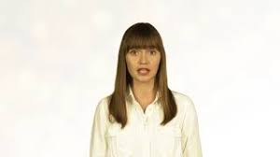
Materiały edukacyjne
Spot edukacyjny
https://youtu.be/l_b8MtDq5YI

Slide 7
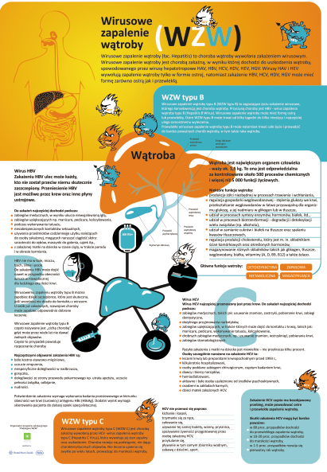
Materiały edukacyjne (w formie elektronicznej przekazane mailowo)
Plakat
http://www.gwiazdanadziei.pl/download/programy/wzw-plakat.pdf

Slide 8

Materiały edukacyjne (w formie elektronicznej przekazane mailowo)
Prezentacja multimedialna – zawierająca informacje dot. WZW typu B i C
http://www.gwiazdanadziei.pl/download/programy/wzw-prezentacja.pdf

Slide 9
Strona internetowa
Wszystkie materiały są także dostępne na stronie internetowej
https://www.gwiahttps://www.gwiazdanadziei.pl/podstepne-wzwzdanadziei.pl/podstepne-wzw

